Slide 1
Penemuan dan Sistem Bilangan Babilonia

Slide 2
Topik
Penemuan bangsa Babilonia
Pengertian Bilangan Seksagesimal
Penggunaan Tulisan Paku
Cara Merubah Bilangan Seksagesimal
Paku ke Seksagesimal
Seksagesimal ke Angka Modern
Angka Modern ke Seksagesimal
Pecahan ke Seksagesimal
Seksagesimal ke Pecahan

Slide 3
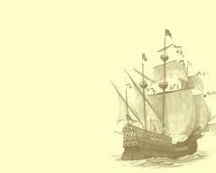
Penemuan Babilonia
Sistem matematika seksagesimal atau bilangan berbasis 60
Ditemukannya penentuan nilai akar kuadrat
Teori Pythagoras

Slide 4
Bilangan Seksagesimal
Matematika Babilonia ditulis menggunakan Sistem Bilangan Seksagesimal(basis-60). Penggunaan bilangan seksagesimal dapat dilihat pada penggunaan satuan waktu yaitu 60 detik untuk satu menit, 60 menit untuk satu jam, dan pada penggunaan satuan sudut yaitu 360 (60 x 6) derajat untuk satu putaran lingkaran, juga penggunaan detik dan menit pada busur lingkaran yang melambangkan pecahan derajat.

Slide 5
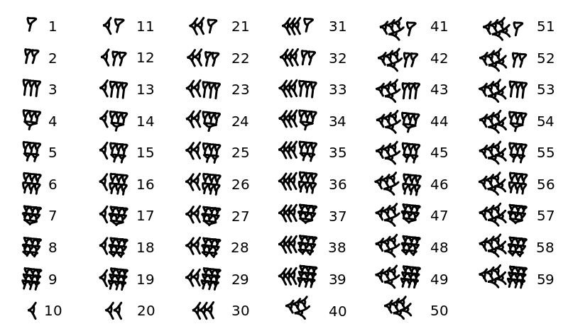
Bilangan seksagesimal

Slide 6
Penggunaan Tulisan Paku
Tulisan Paku digunakan pada pembuatan lempengan peninggalan bangsa Babilonia. Lempengan tersebut ditulis saat masih basah kemudian dijemur atau dibakar. Ada empat papan bertulis yang ditemukan, antara lain papan Yale YBC 7289, Plimpton 322, papan Susa, dan papan Tell Dhibayi.

Slide 7
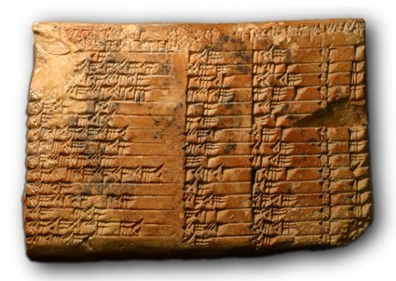
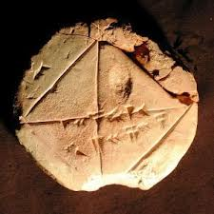
Peninggalan Babilonia
Papan Plimpton 322
Papan Plimpton 322

Slide 8
Paku ke Seksagesimal
Contoh:
1. 2,30
2. 21,12

Slide 9

Seksagesimal ke Angka Modern
Contoh:
2,15 = 2 x 60 + 15
= 120 + 15
= 135
1,2;30 = 1 x 60 + 2 + $\frac{30}{60}$
= 62,5
1,2,3;15 = 1 x ${60}^{2}$+ 2 x 60 + 3 + $\frac{15}{60}$
= 3720,25

Slide 10

Angka Modern ke Seksagesimal
Contoh:
225 = 3 x 60 + 45
= 3,45
7755 = 2 x ${60}^{2}$+ 9 x 60 + 15
= 2,9,15
61,25 = 1 x 60 + 1 + $\frac{15}{60}$
= 1,1;15

Slide 11
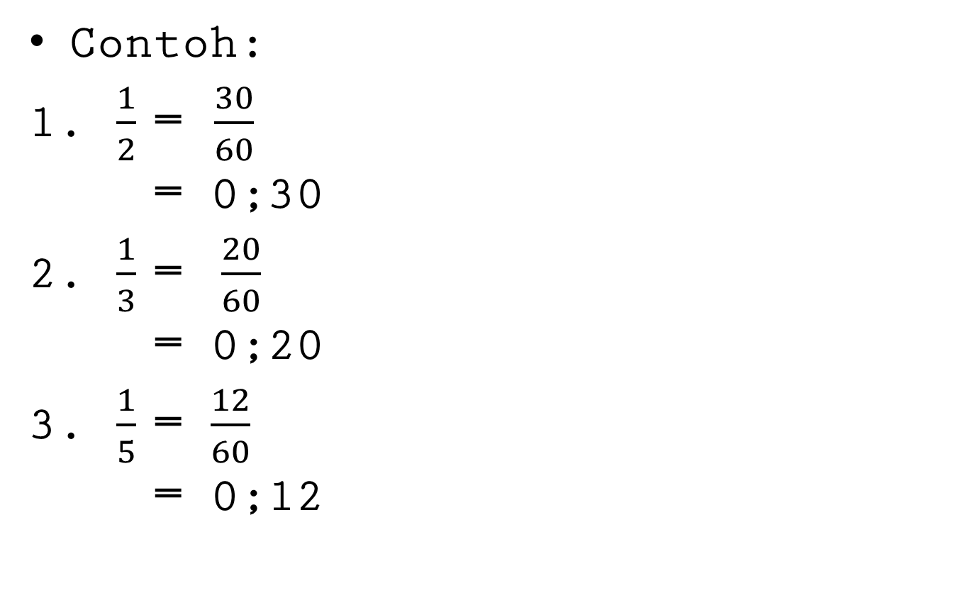
Pecahan ke Seksagesimal
Contoh:
$\frac{1}{2}$ =$\frac{30}{60}$
= 0;30
$\frac{1}{3}$ = $\frac{20}{60}$
= 0;20
$\frac{1}{5}$ = $\frac{12}{60}$
= 0;12

Slide 12

Seksagesimal ke Pecahan
Contoh:
0;6 = $\frac{6}{60}$
= $\frac{1}{10}$
0;4 = $\frac{4}{60}$
= $\frac{1}{15}$
0;30 = $\frac{30}{60}$
= $\frac{1}{2}$

Slide 13
TERIMA KASIH

